Slide 1



Slide 2
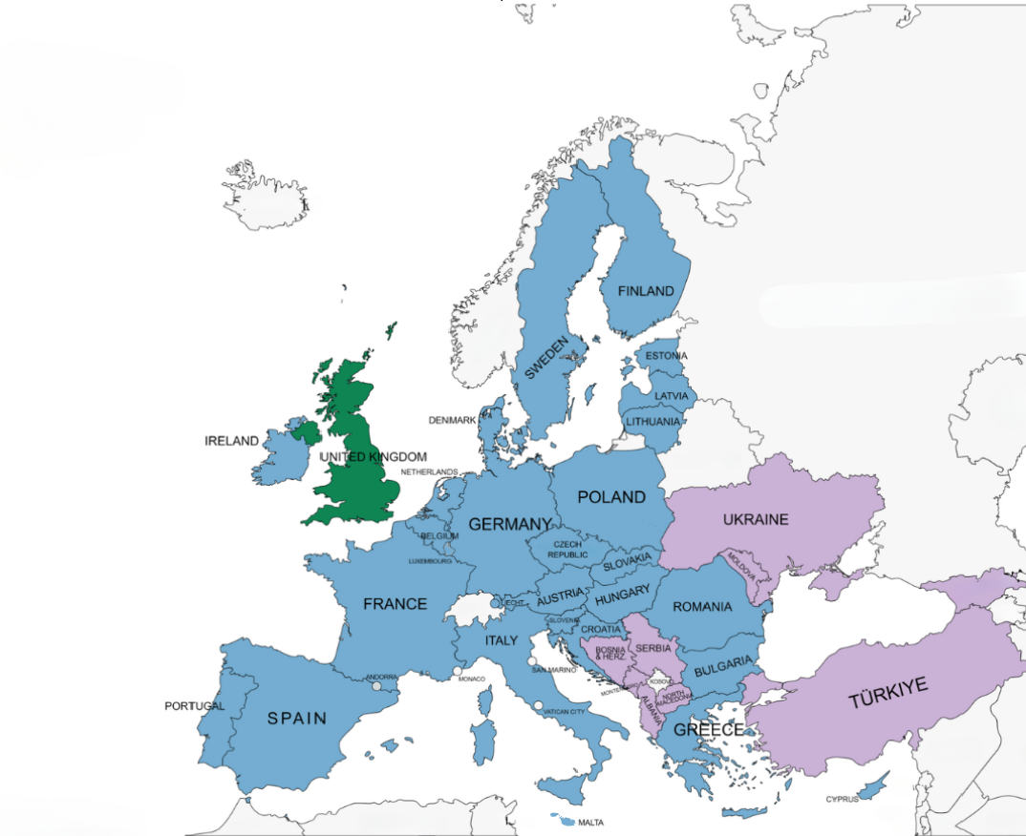
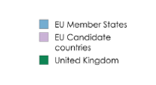

Tietoa EU:sta
27 jäsenvaltiota
9 ehdokasvaltiota
EU:ssa on lähes 450 miljoonaa asukasta.

Slide 3


Mitä EU tekee?
edistää rauhaa, arvojaan ja kansalaistensa hyvinvointia
tarjoaa vapauden, turvallisuuden ja oikeuden alueen ilman sisärajoja
takaa, että sen kansalaisilla on oikeus liikkua ja oleskella vapaasti unionin alueella
vahvistaa taloudellista, sosiaalista ja alueellista yhteenkuuluvuutta sekä yhteisvastuuta EU-maiden välillä
EU:n tunnuslause: moninaisuudessaan yhtenäinen
Lähde: europa.eu/!DncVGU

Slide 4
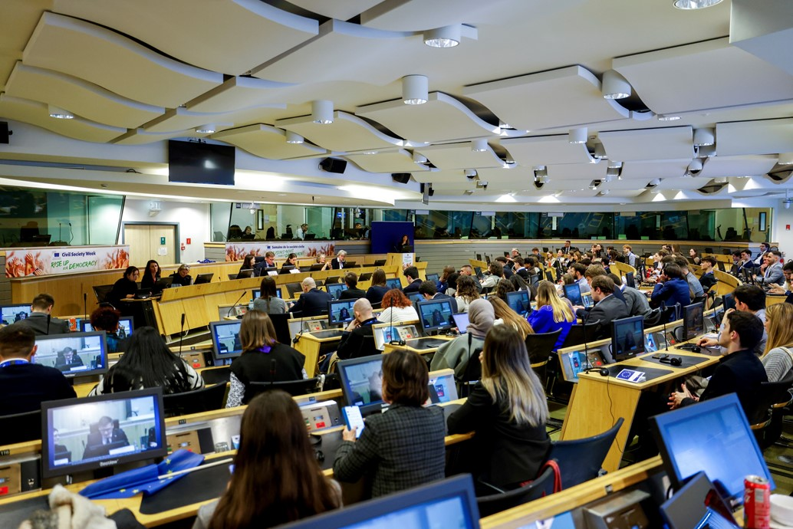

Mikä Euroopan talous- ja sosiaalikomitea on? (ETSK)

Slide 5




ETSK on...
neuvoa-antava elin, joka perustettiin Rooman sopimuksella vuonna 1957.
Se auttaa muotoilemaan lainsäädäntöä ja politiikkoja toimimalla neuvonantajana päätöksentekijöille
Euroopan komissiossa, Euroopan parlamentissa ja Euroopan unionin neuvostossa.
Se varmistaa, että hyväksytyssä lainsäädännössä otetaan huomioon taustoiltaan erilaisten ryhmien tarpeet ja mielipiteet.
Se edustaa Euroopan järjestäytynyttä kansalaisyhteiskuntaa, jolla tarkoitetaan kaikenlaisia ryhmiä ja organisaatioita, joissa ihmiset toimivat yhdessä.
ETSK:n tärkein tehtävä neuvoa-antavana elimenä on auttaa EU:n toimielimiä antamalla lausuntoja, jotka heijastavat kansalaisyhteiskunnan näkemyksiä EU:n politiikoista ja päätöksistä.
Council of the European
Union

Slide 6


Millainen on ETSK:n kokoonpano?
3 ryhmää: työnantajat, työntekijät ja kansalaisyhteiskunnan organisaatiot
329 jäsentä (nimetään viideksi vuodeksi)
EU:n 27 jäsenvaltiosta
ETSK:n jäsenillä ei ole poliittisia kytköksiä eivätkä he työskentele pysyvästi Brysselissä.
Komitea antaa noin 200 lausuntoa vuodessa.
Työnantajat (107)
Työntekijät (112)
Kansalaisyhteiskunnan organisaatiot (106)
työnantajajärjestöt,
kauppakamarit,
pk-yritysjärjestöt jne.
ammattijärjestöt
maataloustuottajat, kuluttajat,
kansalaisjärjestöt, nuoret, vapaat ammatinharjoittajat, vammaisjärjestöt, tiedemaailma, osuuskunnat jne.

Slide 7
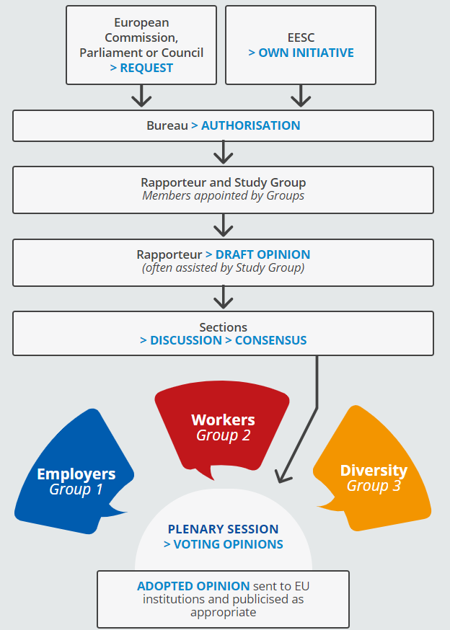
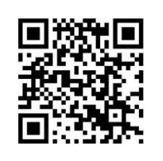


Mikä on lausunto?
Euroopan parlamentti, EU:n neuvosto ja Euroopan komissio voivat pyytää ETSK:lta suosituksia tiettyä aihetta koskevasta lainsäädännöstä.
Kutakin kolmea ryhmää edustavat ETSK:n jäsenet laativat säädösehdotuksesta yhden asiakirjan, jota kutsutaan ”lausunnoksi”.
Kun yhteisymmärrys on saavutettu, ETSK:n lausunto toimitetaan EU:n toimielimille käsiteltäväksi ja julkaistaan EU:n virallisessa lehdessä (24 kielellä).
Lausunnon esittelijä esittelee keskeiset päätelmät ja tekee lausuntoa tunnetuksi unioni-, jäsenvaltio- ja paikallistasolla.
Saat lisätietoa skannaamalla
QR-koodin!

Slide 8
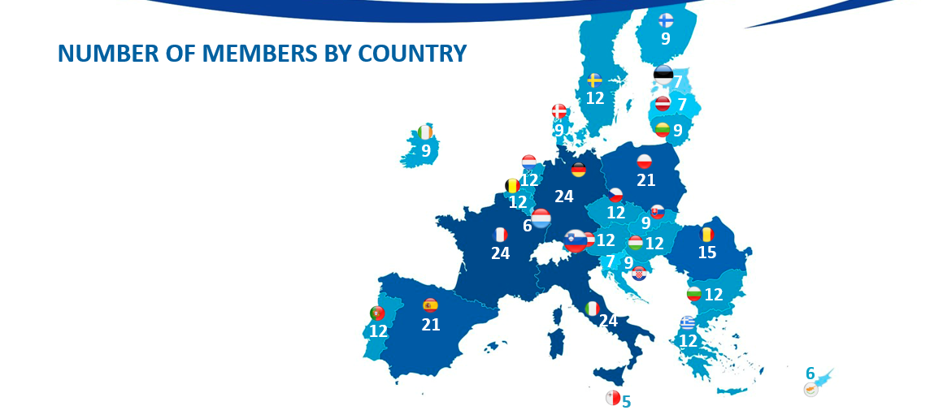
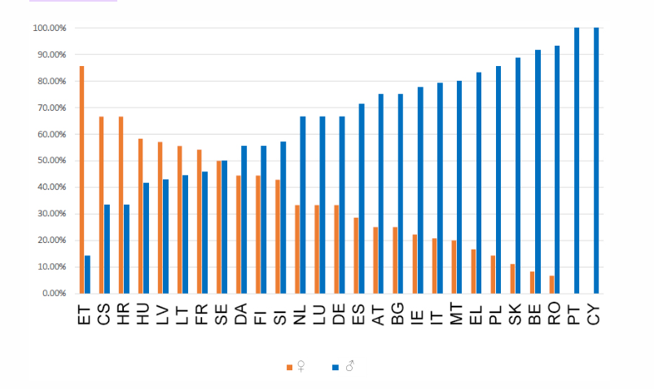

Hyödyllistä tietoa
Jäsenten määrä jäsenvaltioittain
Komitean maantieteellinen edustus on muiden unionin toimielinten tapaan suhteellinen, mikä tarkoittaa, että väkiluvultaan suurempia maita edustaa suurempi määrä jäseniä.
Niinpä Ranskalla, Saksalla ja Italialla on eniten jäseniä (24), kun taas Maltalla on niitä vähiten (5).
Sukupuolijakauma
ETSK:n toimikaudella 2020–2025 on eniten naisjäseniä sen jälkeen, kun jäsenistöä koskevien tilastotietojen keruu aloitettiin vuonna 2010.
Komiteassa on nyt enemmän naisia kuin koskaan aiemmin: heitä on 33 prosenttia verrattuna 28 prosenttiin vuonna 2015 ja
24,7 prosenttiin vuonna 2010.

Slide 9






Mitä hyötyä EU:sta on nuorille?
Tutustumis­mahdollisuudet
Haluaisitko työskennellä EU:n toimielimessä tai toisessa EU-maassa?
EU tarjoaa vuosittain palkallisia harjoittelupaikkoja korkeakoulututkinnon suorittaneille nuorille.
Mielipiteiden vaihto
Voit osallistua nuorisotapahtumiin, joita ovat esimerkiksi EU:n nuorisodialogi, Euroopan parlamentin järjestämä Euroopan nuorisotapahtuma (EYE) ja Euroopan talous- ja sosiaalikomitean järjestämä ”Sinun Eurooppasi, sinun mielipiteesi” -tapahtuma.
Siellä sinulla on mahdollisuus saada äänesi kuuluviin!
Työskentely
Voit hakea töitä Euroopan unionissa, kun olet täyttänyt 18 vuotta.
Eures-järjestelmän kautta saat yhteyden työnantajiin kaikkialla EU:ssa, Norjassa ja Islannissa.
Opiskelu
Sinulla on oikeus opiskella missä tahansa EU:n alueella sijaitsevassa korkeakoulussa
samoin ehdoin kuin kyseisen maan omat kansalaiset.
Erasmus-ohjelman ansiosta voit suorittaa osan
korkeakouluopinnoistasi ulkomailla.
Matkustus
Sisärajaton Schengen-alue antaa
400 miljoonalle EU:n kansalaiselle mahdollisuuden liikkua vapaasti maasta toiseen.
Esimerkiksi Interrail-junakortilla voit matkustaa yli 40 000 kohteeseen 30 maassa.

Slide 10

Mitä ETSK tarjoaa nuorille?
ETSK hyväksyi syyskuussa 2022 lausunnon EU-tason nuorisotestistä. Nuorisotesti on väline, jolla pyritään vahvistamaan nuorten osallistumista ja edistämään nuorisonäkökulman huomioonottamista päätöksenteossa.
Tämän jälkeen heinäkuussa 2023 perustettiin ETSK:n nuorisoryhmä, jonka tehtävänä on
etsiä keinoja, joilla nuoret voivat antaa aktiivisen panoksen komitean työhön
edistää ETSK:n ja nuorisojärjestöjen välistä avointa vuoropuhelua.

Slide 11
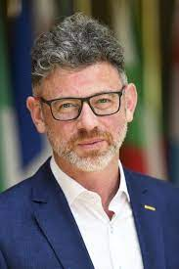
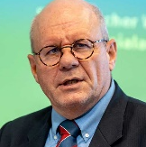


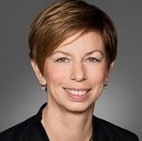


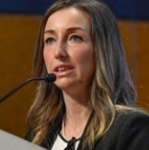


ETSK:n nuorisoaloitteet
Nuoriso-edustaja ​
COP-valtuus-kunnassa​
Ilmastoa ja kestävää
kehitystä käsittelevät nuorten
pyöreän pöydän keskustelut
Tutkimus nuorten osallistumisesta eri tasoilla
”Sinun Eurooppasi,
sinun mielipiteesi” -tapahtuma
ETSK:n
nuorisoryhmä
EU:n nuorisotesti ETSK:ssa
Notes:
For some years now, the EESC has been working on how to better integrate the voice of young Europeans in its work and in the EU decision-making process in a structured and meaningful way

Slide 12






”Sinun Eurooppasi, sinun mielipiteesi” -tapahtuma
(Your Europe, Your Say! – YEYS)
13.–14. maaliskuuta 2025
Bryssel, Belgia
133 edustajaa
toisen asteen oppilaitoksista 37 maasta: 27 jäsenvaltiosta, 9 ehdokasvaltiosta sekä Yhdistyneestä kuningaskunnasta
kansallisista nuorisovaltuustoista
nuorisojärjestöistä
Euroopan nuorisofoorumista

Slide 13



Mitä on odotettavissa?
1. vaihe: Osallistujat jaetaan ryhmiin, joissa he osallistuvat interaktiivisiin työpajoihin ja pääpuhujien vetämiin inspiroiviin keskusteluihin.
2. vaihe: Fasilitaattorit ohjaavat istuntoja ja auttavat osallistujia ilmaisemaan näkemyksiään ja odotuksiaan Euroopan tulevaisuudesta.
3. vaihe: Tapahtuma huipentuu päätöstäysistuntoon, jossa osallistujat muokkaavat ideansa konkreettisten suositusten muotoon.
Opettajilla on mahdollisuus vierailla Euroopan historian talossa, verkostoitua kollegoiden kanssa ja osallistua muiden EU:n toimielinten järjestämiin erityisiin koulutus- ja tiedotustilaisuuksiin nuorille jaettavasta konkreettisesta tarjonnasta.
Tulos
ETSK:n nuorisoryhmä jakaa suosituksia panoksena, jota voidaan mahdollisesti käyttää ETSK:n neuvoa-antavassa ja poliittisessa työssä. Lisäksi se tutkii, miten suositukset voitaisiin sisällyttää EU:n nuorisotestiin valittuihin lausuntoihin.

Slide 14


#YEYS2025-tapahtuman tavoitteet
ETSK järjestää ”Sinun Eurooppasi, sinun mielipiteesi” -nuorisotapahtuman nyt 16. kerran.
Tämänvuotisessa YEYS-tapahtumassa
lisätään nuorten vaikutusmahdollisuuksia ja tarjotaan heille välineitä osallistavaan demokratiaan
kannustetaan nuoria osallistujia ilmaisemaan huolensa EU-asioista
innostetaan kansalaistoimintaan EU:ssa ja nuorten yhteisöissä.
#YEYS2025 #GivingYouthAVoice

Slide 15
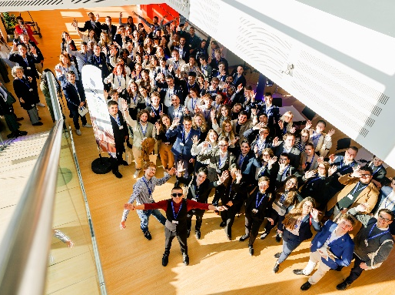

Mitä hyötyä tästä kokemuksesta on?
Käyt hauskaa ja inspiroivaa keskustelua muiden eri puolilta Eurooppaa tulevien oppilaiden ja nuorten kanssa.
Pääset yhdessä muiden osallistujien kanssa etsimään luovia ratkaisuja nuorten osallistumismahdollisuuksien lisäämiseksi ja osallistavan demokratian vahvistamiseksi.
Tapahtuman jälkeen saat myös YEYS-diplomin.
Voit jakaa saamaasi oppimateriaalia luokkatovereittesi, ystäviesi ja perheesi kanssa.

Slide 16






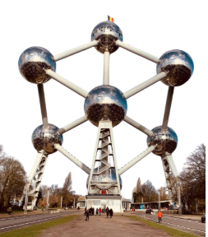


Pidetään yhteyttä!
Skannaa QR-koodi, tutustu verkkosivuun ja pysy kuulolla tapahtumaa koskevista uutisista!
Haluatko ottaa meihin yhteyttä? Kirjoita sähköpostia osoitteeseen youreurope@eesc.europa.eu
Lisää tietoa saat seuraamalla meitä:
Your Europe, Your Say
@youreuropeyoursay
Nähdään pian Brysselissä!

Slide 17


